Slide 1
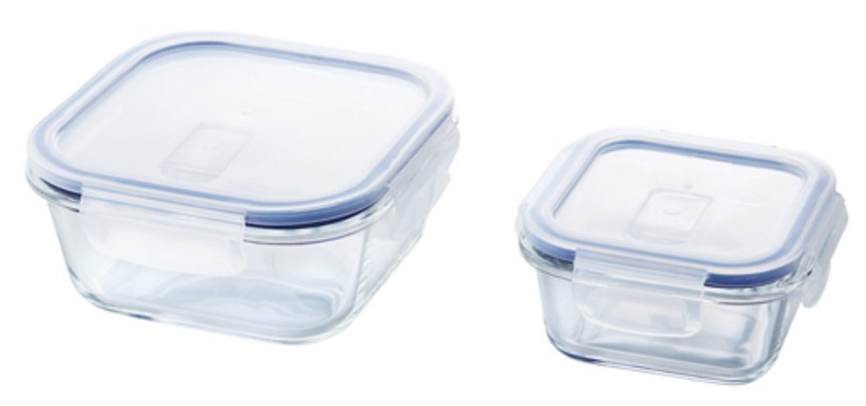
【提案書】
ブランジェリーメール・耐熱ガラス容器2サイズセット
特徴
調理用としても保存用としても、さらに食器用としても利用できるとっても便利な耐熱ガラス容器2サイズセットです。料理系イベントやキャンペーンの特典用としても人気です。
納期
納期スペース
仕様
素 材：容器:ホウケイ酸ガラス、蓋:ポリプロピレン、パッキン:シリコーンゴム
サイズ：大:73×160×160mm、小:60×120×120mm、
箱サイズ:78×163×161mm（包装形態：化粧箱入）
容 量：大:800ml、小:320ml
お見積
お見積りスペース

